Slide 1
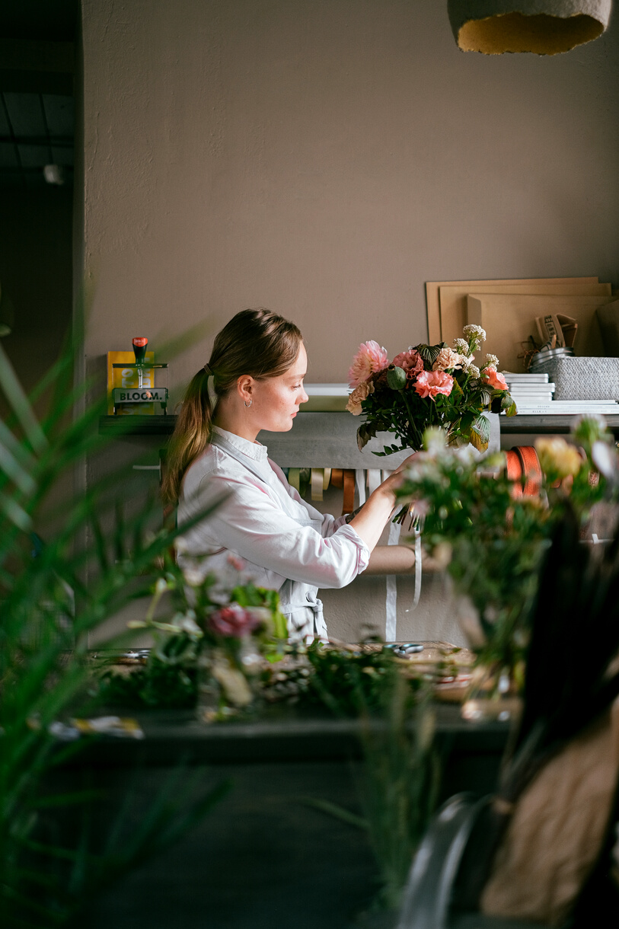
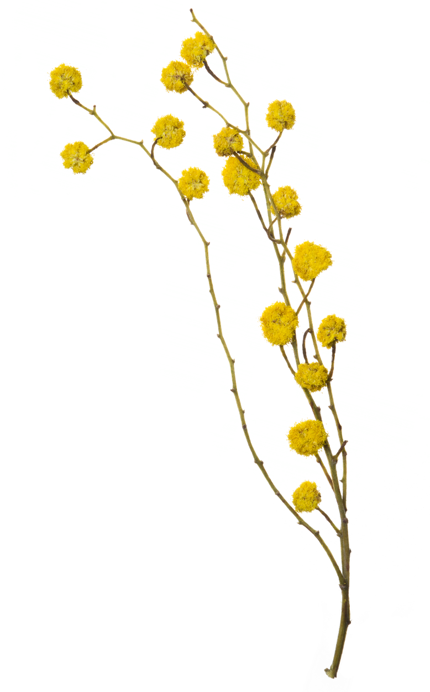
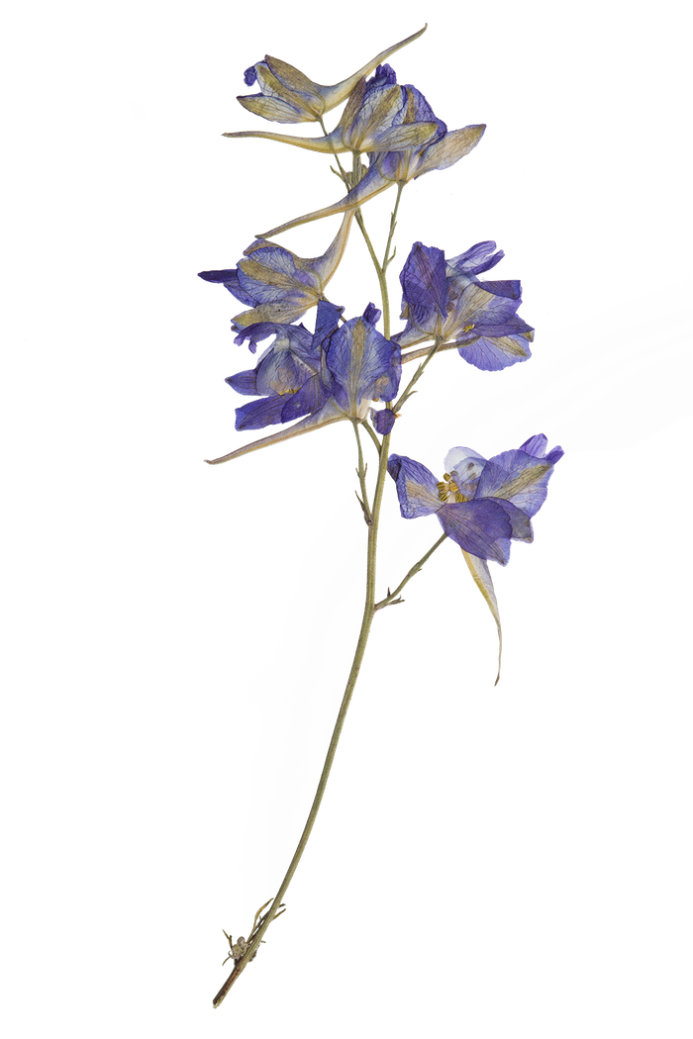
КРАСОТЫ
И СВЕЖЕСТИ
КОНТАКТЫ
Магазин
цветов
г. Неизвестный,
ул. Неизвестная, 123
(123) 456-7890
www.super-website.com
100%
ПРОВАНС

Slide 2
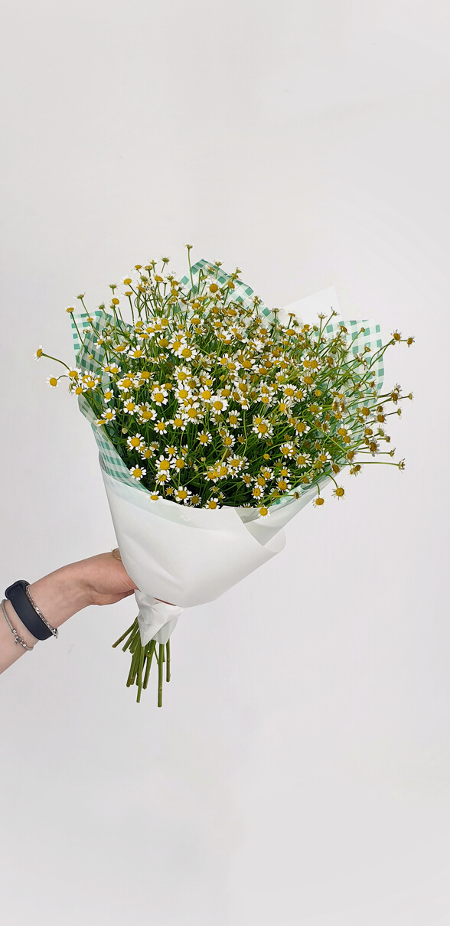
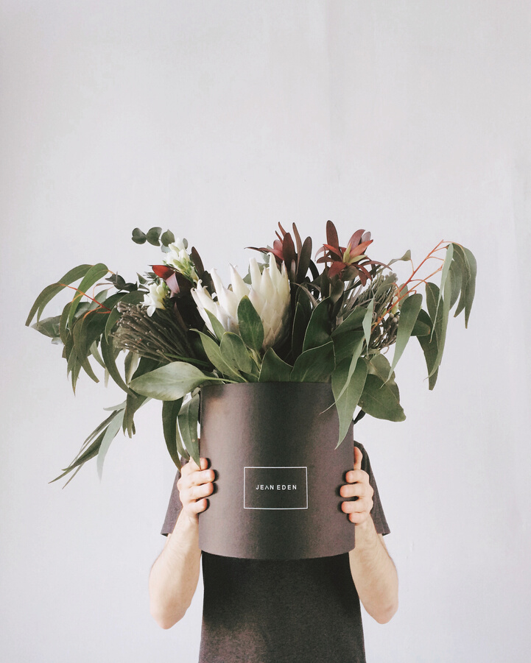
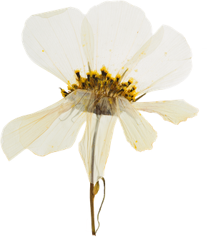
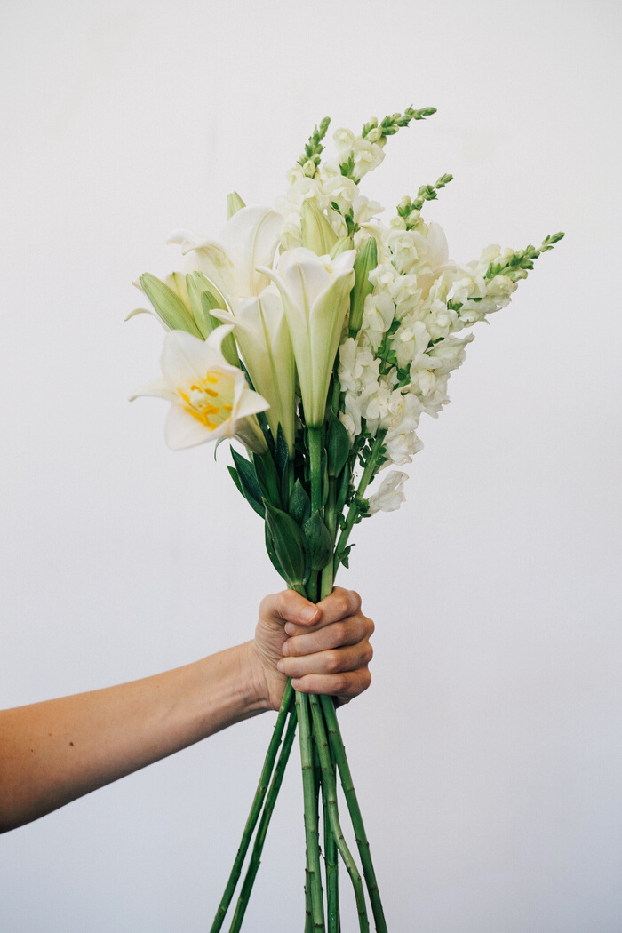
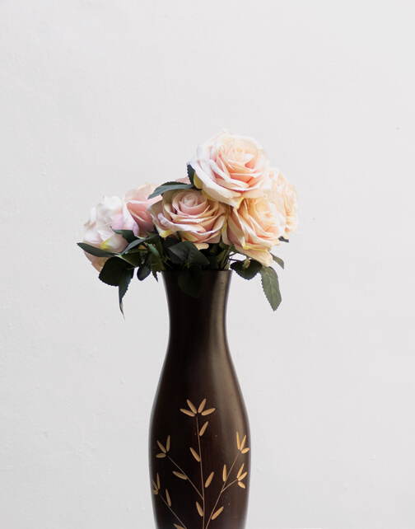
ЦВЕТЕМ
ДЛЯ ВАС
ЦЕНЫ
КЛАССИЧЕСКИЕ
БУКЕТЫ
В КОРЗИНАХ
Розы
Гвоздики
Тюльпаны
Лилии
Ассорти
52.00
45.00
48.00
45.00
50.00
Розы
Гвоздики
Тюльпаны
Лилии
Ассорти
52.00
45.00
48.00
45.00
50.00
С 1990 ГОДА
БРОШЮРЫ ИСПОЛЬЗУЮТСЯ ДЛЯ РЕКЛАМЫ БРЕНДОВ, ПРОДУКТОВ И УСЛУГ.
ЛУЧШИЙ СПОСОБ ИСПОЛЬЗОВАТЬ ИХ – ЭТО КОРОТКО ОПИСАТЬ, ЧТО БРЕНД МОЖЕТ ПРЕДЛОЖИТЬ СВОИМ КЛИЕНТАМ. УБЕДИТЕСЬ, ЧТО ВАШЕ ОПИСАНИЕ ЕМКОЕ И ДОСТАТОЧНО ИНТЕРЕСНОЕ ДЛЯ ЧИТАТЕЛЕЙ.
ПРЕМИАЛЬНЫЕ
БУКЕТЫ
В ВАЗАХ
Розы
Гвоздики
Тюльпаны
Лилии
Ассорти
52.00
45.00
48.00
45.00
50.00
Розы
Гвоздики
Тюльпаны
Лилии
Ассорти
52.00
45.00
48.00
45.00
50.00

